Slide 1
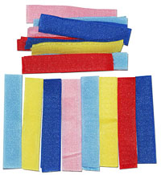
«Велькрошка для Антошки» Шорова Нафисет Магометовна воспитатель МБДОУ №1 НАСЫП

Slide 3
Этот конструктор помогает:
- развивать логическое мышление,
-закреплять цвета и оттенки,
-моторику рук,
-тактильные ощущения,
-развивает творчество,
-мышление,
-память,
-конструктивные способности.

Slide 4
Изучение геометрических фигур

Slide 5
Приёмы соединения: -внахлёст под разными углами, -концами в линию, -в кольцо или в «лодочку», -сторонами в широкую полоску, -по всей длине со сдвигом

Slide 7
.

Slide 8
Повторите по образцу:

Slide 9
Создайте свою сюжетную картинку.

Slide 10
Спасибо от Антошки за «Велькрошку»

